Slide 1
TRƯỜNG TIỂU HỌC LÊ NGỌC HÂN
Môn: Tập làm văn lớp 5

Slide 2
KHỞI ĐỘNG
KHỞI ĐỘNG

Slide 3
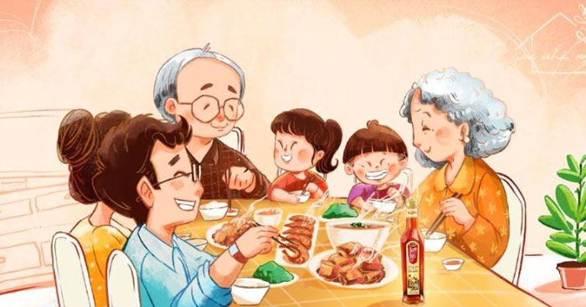
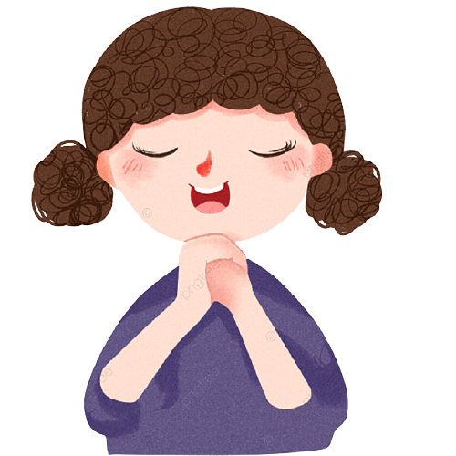
Nhắm mắt nhớ về các người thân trong gia đình trong 1 phút, sau đó em hãy chia sẻ đôi nét về họ

Slide 4
BÀI: CẤU TẠO CỦA BÀI VĂN TẢ NGƯỜI
TRANG 119

Slide 5
YÊU CẦU CẦN ĐẠT
1
Biết cấu tạo bài văn tả người
2
Tìm các câu văn tả người trong đoạn văn
3
Biết lập dàn ý chi tiết cho bài văn tả người
4
Yêu văn học, nâng cao khả năng quan sát, cảm nhận.

Slide 6
Hình thành kiến thức
Hình thành kiến thức

Slide 7
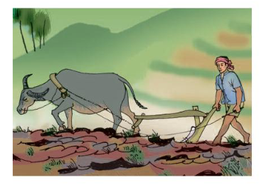
I. Nhận xét:
1. Đọc đoạn văn: Hạng A Cháng - SGK (trang 119).
- Người trong tranh đang làm gì?
- Em có cảm nhận gì về người thanh niên trong tranh?

Slide 8
Dựa vào bài văn trả lời các câu hỏi, yêu cầu sau :
1. Xác định phần mở bài và cho biết tác giả giới thiệu người định tả bằng cách nào ?
Nhìn thân hình cân đối của Hạng A Cháng, tất cả các cụ già trong làng đều tâm tắc:
- A Cháng trông như một con ngựa tơ hai tuổi, chân chạy qua chín núi mười khe không biết mệt, khoẻ quá! Đẹp quá!
Mở bài : giới thiệu Hạng A Cháng - chàng trai khoẻ mạnh trong bản.

Slide 9
Dựa vào bài văn trả lời các câu hỏi, yêu cầu sau :
* Đọc đoạn văn sau:
Nhìn thân hình cân đối của Hạng A Cháng, tất cả các cụ già trong làng đều tâm tắc:
- A Cháng trông như một con ngựa tơ hai tuổi, chân chạy qua chín núi mười khe không biết mệt, khoẻ quá! Đẹp quá!
* Mở bài:
- Tác giả giới thiệu A Cháng.
Thông qua lời khen của các cụ già trong làng.
(Gián tiếp)
* Mở bài: Giới thiệu người định tả

Slide 10
* Đọc đoạn văn sau:
A Cháng đẹp người thật. Mười tám tuổi, ngực nở vòng cung, da đỏ như lim, bắp tay bắp chân rắn như trắc, gụ. Vóc cao, vai rộng, người đứng thẳng như cái cột đá trời trồng.
Nhưng phải nhìn Hạng A Cháng cày mới thấy hết vẻ đẹp của anh.
Anh đến chuồng trâu dắt con trâu béo nhất, khoẻ nhất. Người và trâu cùng ra ruộng. A Cháng đeo cày. Cái cày của người Hmông to nặng, bắp cày bằng gỗ tốt màu đen, vòng như hình cái cung, ôm lấy bộ ngực nở. Trông anh hùng dũng như một chàng hiệp sĩ cổ đeo cung ra trận.

Slide 11
2. Ngoại hình A Cháng có những điểm gì nổi bật ?
Người vòng cung, da đỏ như lim, bắp tay, bắp chân rắn như trắc, gụ.
Thân hình
Vóc cao, vai rộng, người đứng thẳng, như cái cột đá trời trồng.
Tả ngoại hình: (đặc điểm nổi bật về tầm vóc, cách ăn mặc, khuôn mặt, mái tóc, hàm răng,..)

Slide 12
Đọc đoạn văn sau:
Tới nương, A Cháng mắc cày xong, quát một tiếng “ Mổng!” và bây giờ chỉ còn chăm chắm vào công việc … Hai tay A Cháng nắm đốc cày, mắt nhìn thế ruộng, nhìn đường cày, thân hình nhoài thành một đường cong mềm mại, khi qua trái, lúc tạt phải theo đường cày uốn vòng trên hình ruộng bậc thang như một mảnh trăng lưỡi liềm. Lại có lúc được sá cày thẳng, người anh như rạp hẳn xuống, đôi chân xoải dài hoặc băm những bước ngắn, gấp gấp …

Slide 13
3. Qua đoạn văn miêu tả hoạt động của A Cháng, em thấy A Cháng là người như thế nào ?
lao động giỏi.
A Cháng
rất cần cù.
say mê lao động.
Tả tính tình, hoạt động: (lời nói, cử chỉ, thói quen, cách cư xử với người khác,..)

Slide 14
4. Tìm phần kết bài và nêu ý chính của nó.
Kết bài:
Sức lực tràn trề của A Cháng là niềm tự hào của dòng họ Hạng, một dòng họ Hmông đang định cư ở chân núi Tơ Bo.
Ca ngợi A Cháng và sự tự hào của dân làng.
Kết bài: Nêu cảm nghĩ về người được tả

Slide 15
Kết bài:
* Ngoài cách ca ngợi và thể hiện lòng tự hào, chúng ta còn có thể có những cách nào khác để thể hiện tình cảm của mình đối với người được tả?
Thể hiện sự yêu quý
Thể hiện sự kính trọng
Học theo tấm gương…

Slide 16
Mở bài
Giới thiệu người sẽ tả
Ngoại hình( đặc điểm nổi bật về tầm vóc, cách ăn mặc,gương mặt, đôi mắt, hàm răng, thân hình…)
Bài văn
tả người
Thân bài
Tính tình, hoạt động( lời nói, cử chỉ, thói quen, cách cư xử…)
Kết bài
Nêu lên cảm nghĩ về người được tả

Slide 17
Ghi nhớ:
* Bài văn tả người thường có 3 phần:
1.Mở bài: Giới thiệu người định tả.
2.Thân bài:
a.Tả ngoại hình (đặc điểm nổi bật)
- Về tầm vóc, cách ăn mặc, khuôn mặt, mái tóc, cặp mắt, hàm răng.
b. Tả tính tình, hoạt động (lời nói, cử chỉ, thói quen, cách cư xử với người khác.)
3.Kết bài: Nêu cảm nghĩ về người được tả

Slide 18
THỰC HÀNH
LUYỆN TẬP
THỰC HÀNH
LUYỆN TẬP

Slide 19
2. Lập dàn ý chi tiết cho bài văn tả một người trong gia đình em (chú ý những nét nổi bật về ngoại hình, tính tình và hoạt động của người đó).

Slide 20
Dàn ý cho bài văn tả người
Mở bài : Giới thiệu người định tả.
Thân bài :
…
Tả ngoại hình :
+ Dáng vóc, chân tay, vai cổ, ...
+ Phong cách ăn mặc, kiểu đồ, ...
+ Khuôn mặt, mái tóc, đôi mắt, đôi môi, mi mày, hàm răng, ...
Tả tính tình :
+ Lời nói, ....
+ Cử chỉ, thói quen, ...
+ Cách cư xử với người khác, ...
Kết bài : Nêu cảm nghĩ về người được tả.

Slide 21
VẬN DỤNG
TRẢI NGHIỆM
VẬN DỤNG
TRẢI NGHIỆM

Slide 22
DÀN Ý CHI TIẾT THAM KHẢO (Tả mẹ em)
1. Mở bài: Ai cũng có người thân để thương yêu, quý mến nhưng ngửời em gần gũi và quý mến nhất là mẹ của em.
2. Thân bài:
a. Tả hình dáng
- Năm nay mẹ em đã ngoài ba mươi tuổi.
- Vóc người cao, gầy.
- Dáng người thon thả, mảnh mai…
- Cách ăn mặc giản dị, màu hồng nhạt…
- Khuôn mặt trái xoan, phúc hậu…
- Mái tóc dài, búi cao, đen mượt, xoăn tự nhiên trông rất đẹp.
- Đôi mắt to, đen láy long lanh như những vì sao trên bầu trời đêm, ánh mắt dịu dàng, đầy trìu mến, thương yêu…
- Nước da trắng hồng, mịn màng …

Slide 23
b.Tả tính tình:
- Dịu dàng, yêu thương con cái, kính trọng ông bà, tốt bụng hay giúp đỡ mọi người….
c.Tả hoạt động:
- Đảm đang, quán xuyến mọi việc trong nhà, mẹ thường hay dậy sớm để chuẩn bị bữa ăn sáng cho mọi người, chuẩn bị quần áo cho em đến trường , lo cho mọi người từng miếng ăn giấc ngủ….
- Mỗi tối mẹ thường dạy con học, động viên, chia sẻ lúc em gặp khó khăn….
3.Kết bài:
- Em rất yêu thương, kính trọng, vâng lới mẹ….
- Em tự hứa với lòng mình sẽ luôn cố gắng chăm ngoan, học giỏi để mẹ vui lòng, đỡ đần việc nhà cho mẹ đỡ vất vả hơn…

